Slide 1
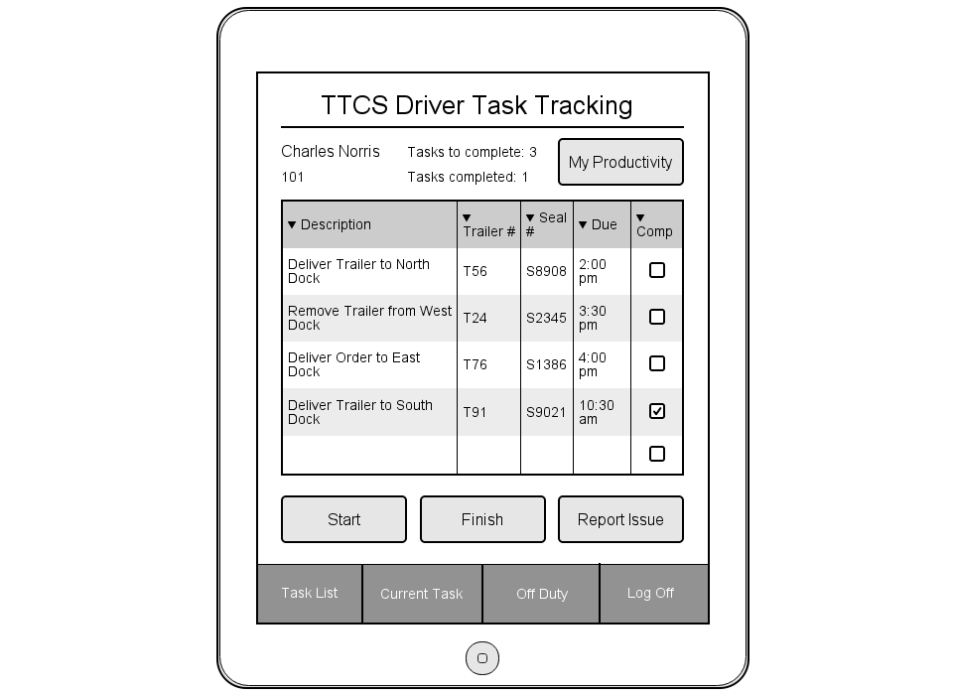
1
11
2
12
3
4
13
5
6
7
14
8
9
15
10
16

Slide 2
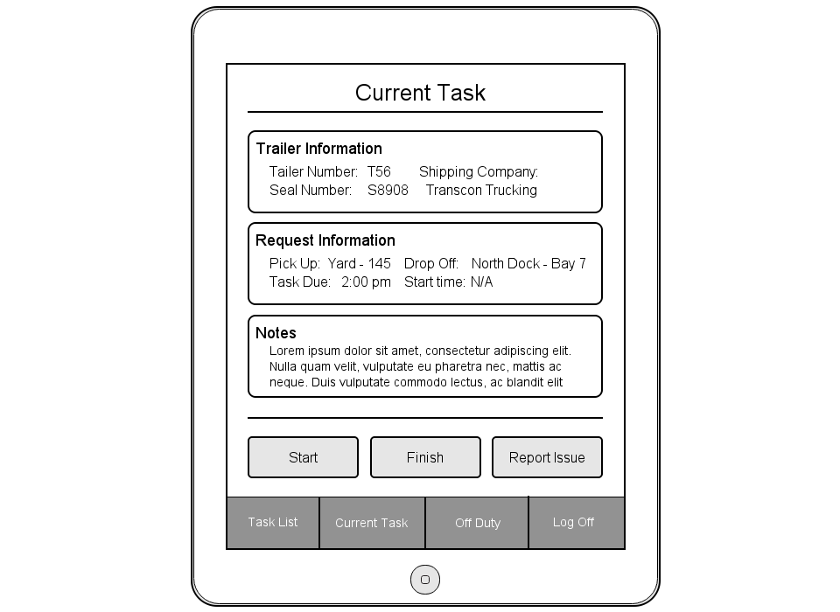
1
18
2
19
3
4
5
20
6
21
7
8
22
9
23
10
11
12
24
13
25
14
15
26
16
17

Slide 3
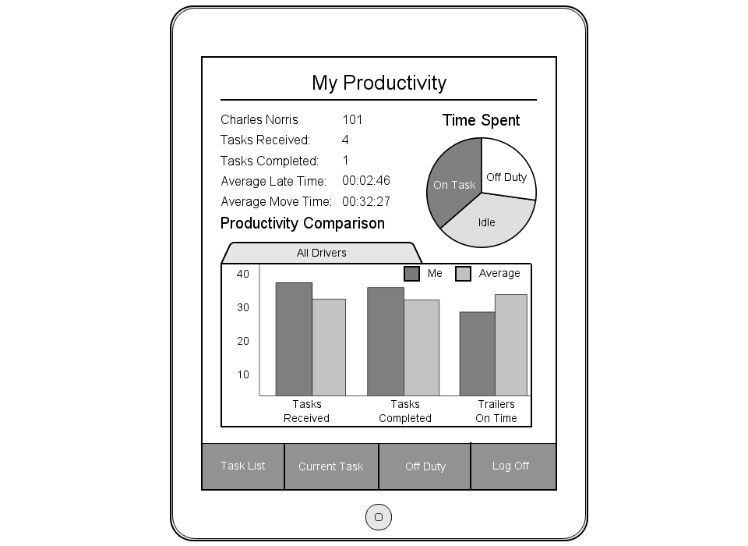
1
12
13
14
2
15
3
16
4
17
5
18
6
7
8
9
10
19
11
20

Slide 4
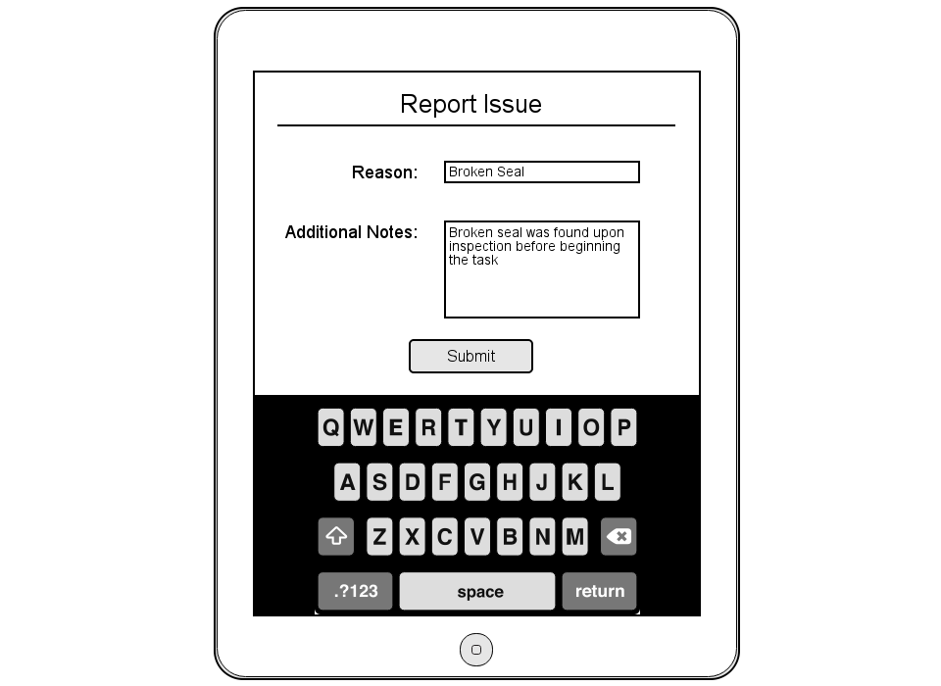
1
6
2
3
7
4
5

Slide 5
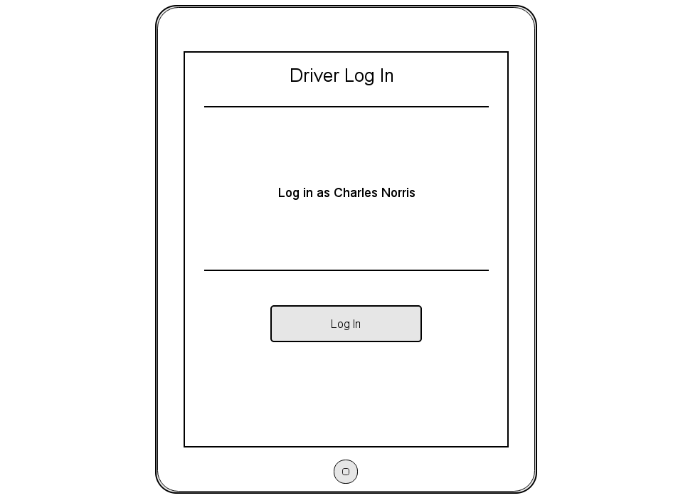
1
2
3
4

Slide 6
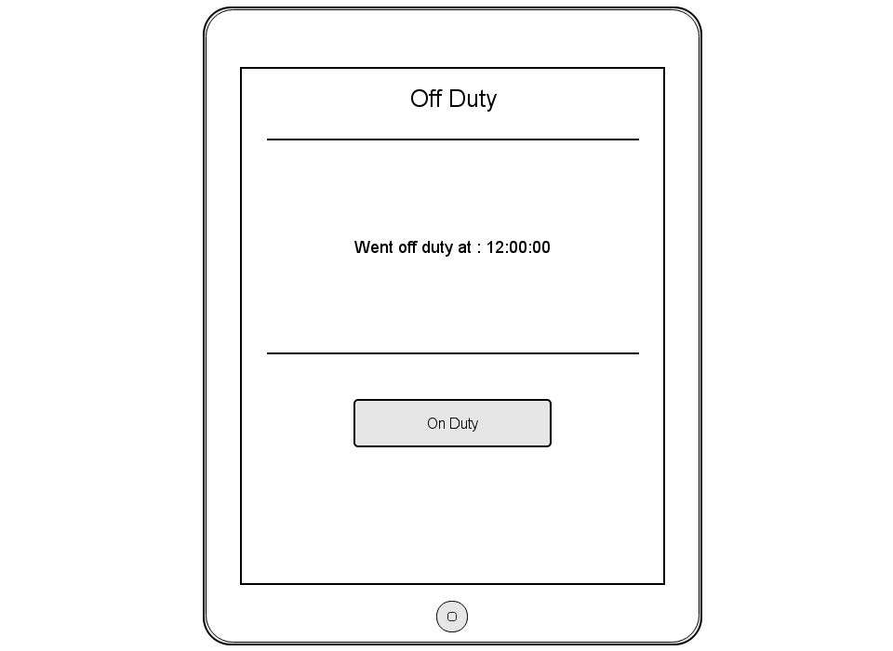
1
2
3
4

Slide 7
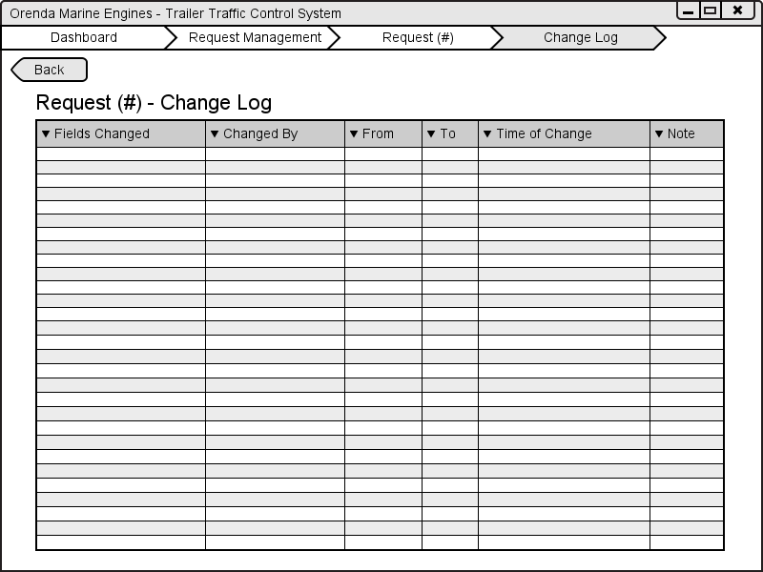
1
2
3
4
5

Slide 8
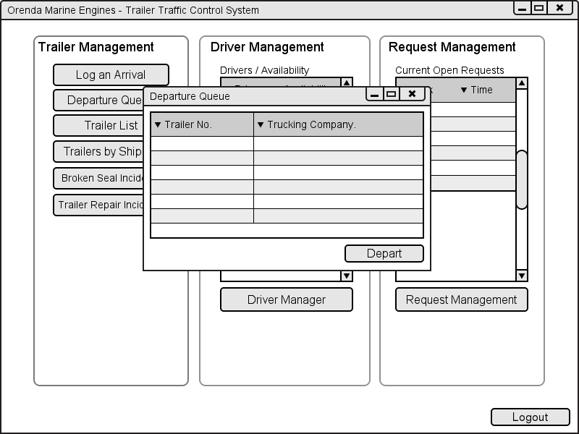
1
2
3

Slide 9
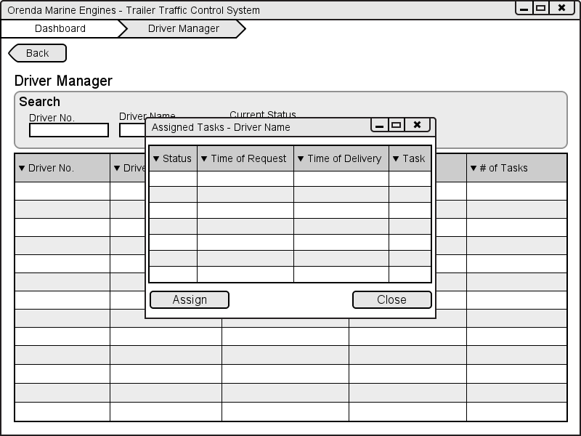
1
2
3
4

